Slide 1
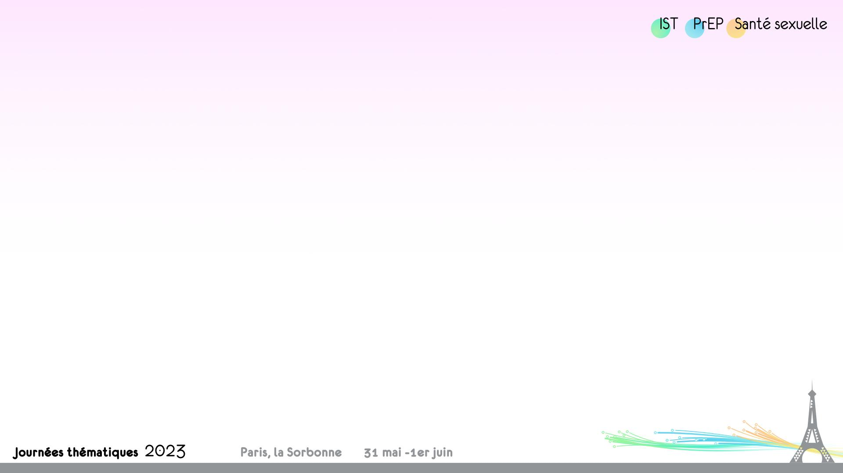



« HÔPITAL HORS LES MURS » QUAND UN CEGIDD SORT DE SES MURS
S.Bost ¹, R.Cruchet ^{1 & 2}, W.Ramirez Diaz ¹, K.Charvet ¹, S.David ^{2,} C.Segouin ^{2 ,} M.Shelly ¹
¹ Association AREMEDIA, 113 rue du Faubourg du Temple, 75010 Paris
² CeGIDD, Service de Santé Publique, Hôpital Fernand-Widal (AP-HP)
contact : marc.shelly@aremedia.org
Notes:
Ce prg conçu, mis en place et développé par AREMEDIA s’inscrit dans le cadre d’une convention établie avec le siège de l’AP-HP
QR Code à droite

Slide 2
« HÔPITAL HORS LES MURS »
Diverses populations-clé, surexposées au VIH et autres IST, restent très difficiles à atteindre, et
n’ont pas spontanément accès au droit commun, du fait de barrières systémiques (situation de
précarité voire d’exclusion, discrimination et stigmatisation sociale, etc.).
L’objectif de ce programme est de lutter contre l’« épidémie cachée » (non diagnostiquée)
et surtout de promouvoir hors les murs la santé sexuelle auprès de ces populations vulnérables.
A la faveur de partenariats avec des associations communautaires ou spécialisées (n=26 en 2022)
ayant l’expertise des différents publics ciblés par le programme « Hôpital Hors Les Murs » (HHLM),
AREMEDIA propose à ces bénéficiaires une véritable « consultation avancée » de santé sexuelle
(telle qu’au CeGIDD) suivie d’une offre complète de dépistage (sérologique et bactériologique).
Notes:
CeGIDDs – AREMEDIA- Diag pop & territorial- 26 Asso partenaires (nord-est de Paris)

Slide 3

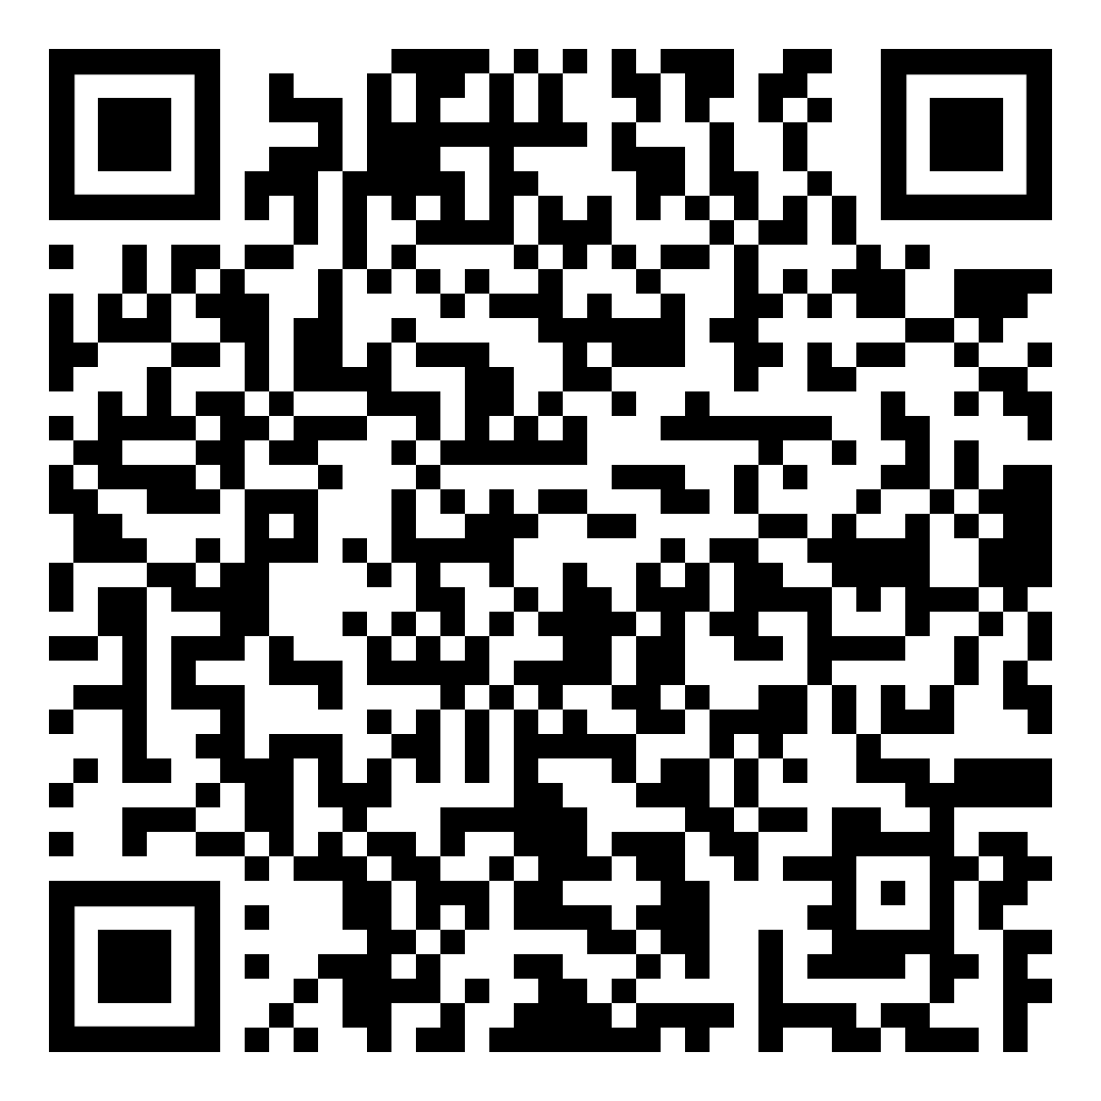
« HÔPITAL HORS LES MURS » ARCHITECTURE DU DISPOSITIF
« Avec ses actions hors les murs, en allant vers le public dans un cadre informel, AREMEDIA a une approche différente. En cabinet médical, je ne suis pas sûr que les patients se seraient autant livrés »
Thomas, Médecin bénévole depuis 5 ans
Diagnostic populationnel & territorial
26 Associations partenaires
CEGIDD
Appel d’AREMEDIA aux médecins & IDE susceptibles de s’engager à titre bénévole dans ce programme original
contact@aremedia.org
RESSOURCES HUMAINES DU PROGRAMME HHLM
1 Cheffe de projet (0,5 ETP) chargée
du pilotage du programme HHLM
5 médecins bénévoles d’AREMEDIA
3 vacations médicales hebdomadaires du CeGIDD
2 IDE bénévoles d’AREMEDIA
5 IDE salariés d’AREMEDIA (à temps partiel)
2 chargés de projet salariés d’AREMEDIA (2 ETP)
2 volontaires de service civique d’AREMEDIA
Notes:
CeGIDDs – AREMEDIA- Diag pop & territorial- 26 Asso partenaires (nord-est de Paris)

Slide 4
« HÔPITAL HORS LES MURS » LES POPULATIONS CIBLEES PAR LE PROGRAMME
Notes:
II- Pop clé

Slide 5
« HÔPITAL HORS LES MURS » Caractéristiques socio-démographiques de la population hors les murs (n = 960 soit > 60% de l’effectif)
p < 0.0001
Notes:
Qs hétéro-administré (quand c’est possible)

Slide 6
« HÔPITAL HORS LES MURS »
Taux de positivité
p = 0.06
p = 0.024
p = 0.63
p = 0.17
p < 0.01
p < 0.01
p < 0.05
p < 0.01
p < 0.01
Notes:
Non significativité statistique pour VIH nouveaux mais tendance (p proche de la significativité)
Significativité pour IST bactérienne et VHC

Slide 7





« HÔPITAL HORS LES MURS »
Ce programme permet d’atteindre diverses populations surexposées aux IST
(pour plus de la moitié en situation de précarité) et n’ayant pas spontanément accès
au droit commun du fait de barrières systémiques.
En 2022, le taux de positivité des IST a gagné 10 points par rapport à l’année précédente.
Le taux de VIH (nouveaux diagnostics) dépisté hors les murs atteint la limite de la
significativité (en 2019, année pré-COVID, il était toutefois 3 fois supérieur à celui du CeGIDD /2.6% vs 0.8%).
Les efforts doivent être poursuivis et renforcés afin de mieux cibler les diverses
populations-clé concernées par le VIH qui demeurent très difficiles à atteindre.
Notes:
Sans le soutien de et de , il n’aurait pas pu être développé dans ses dimensions actuelles
QR Code à droite

Slide 8



Merci à nos soutiens institutionnels et privés
ASSOCIATION AREMEDIA : REUNION BILAN HHLM 2019
2 MARS 2020

